Slide 1


板块五
文言文阅读•考点突破

Slide 2

理解文言特殊句式
微案3
——抓住标志，翻译落实

Slide 3

复习任务
通晓文言常用特殊句式，形成翻译中的“句式意识”。

Slide 4
考情微观
1.2021～2023年新高考卷文言文翻译题涉及的文言特殊句式详见学案51“考情微观”。
2.高考考查特殊句式的特点：全部放在翻译中考查；考查频率不及实词、虚词高，随文命题。

Slide 5
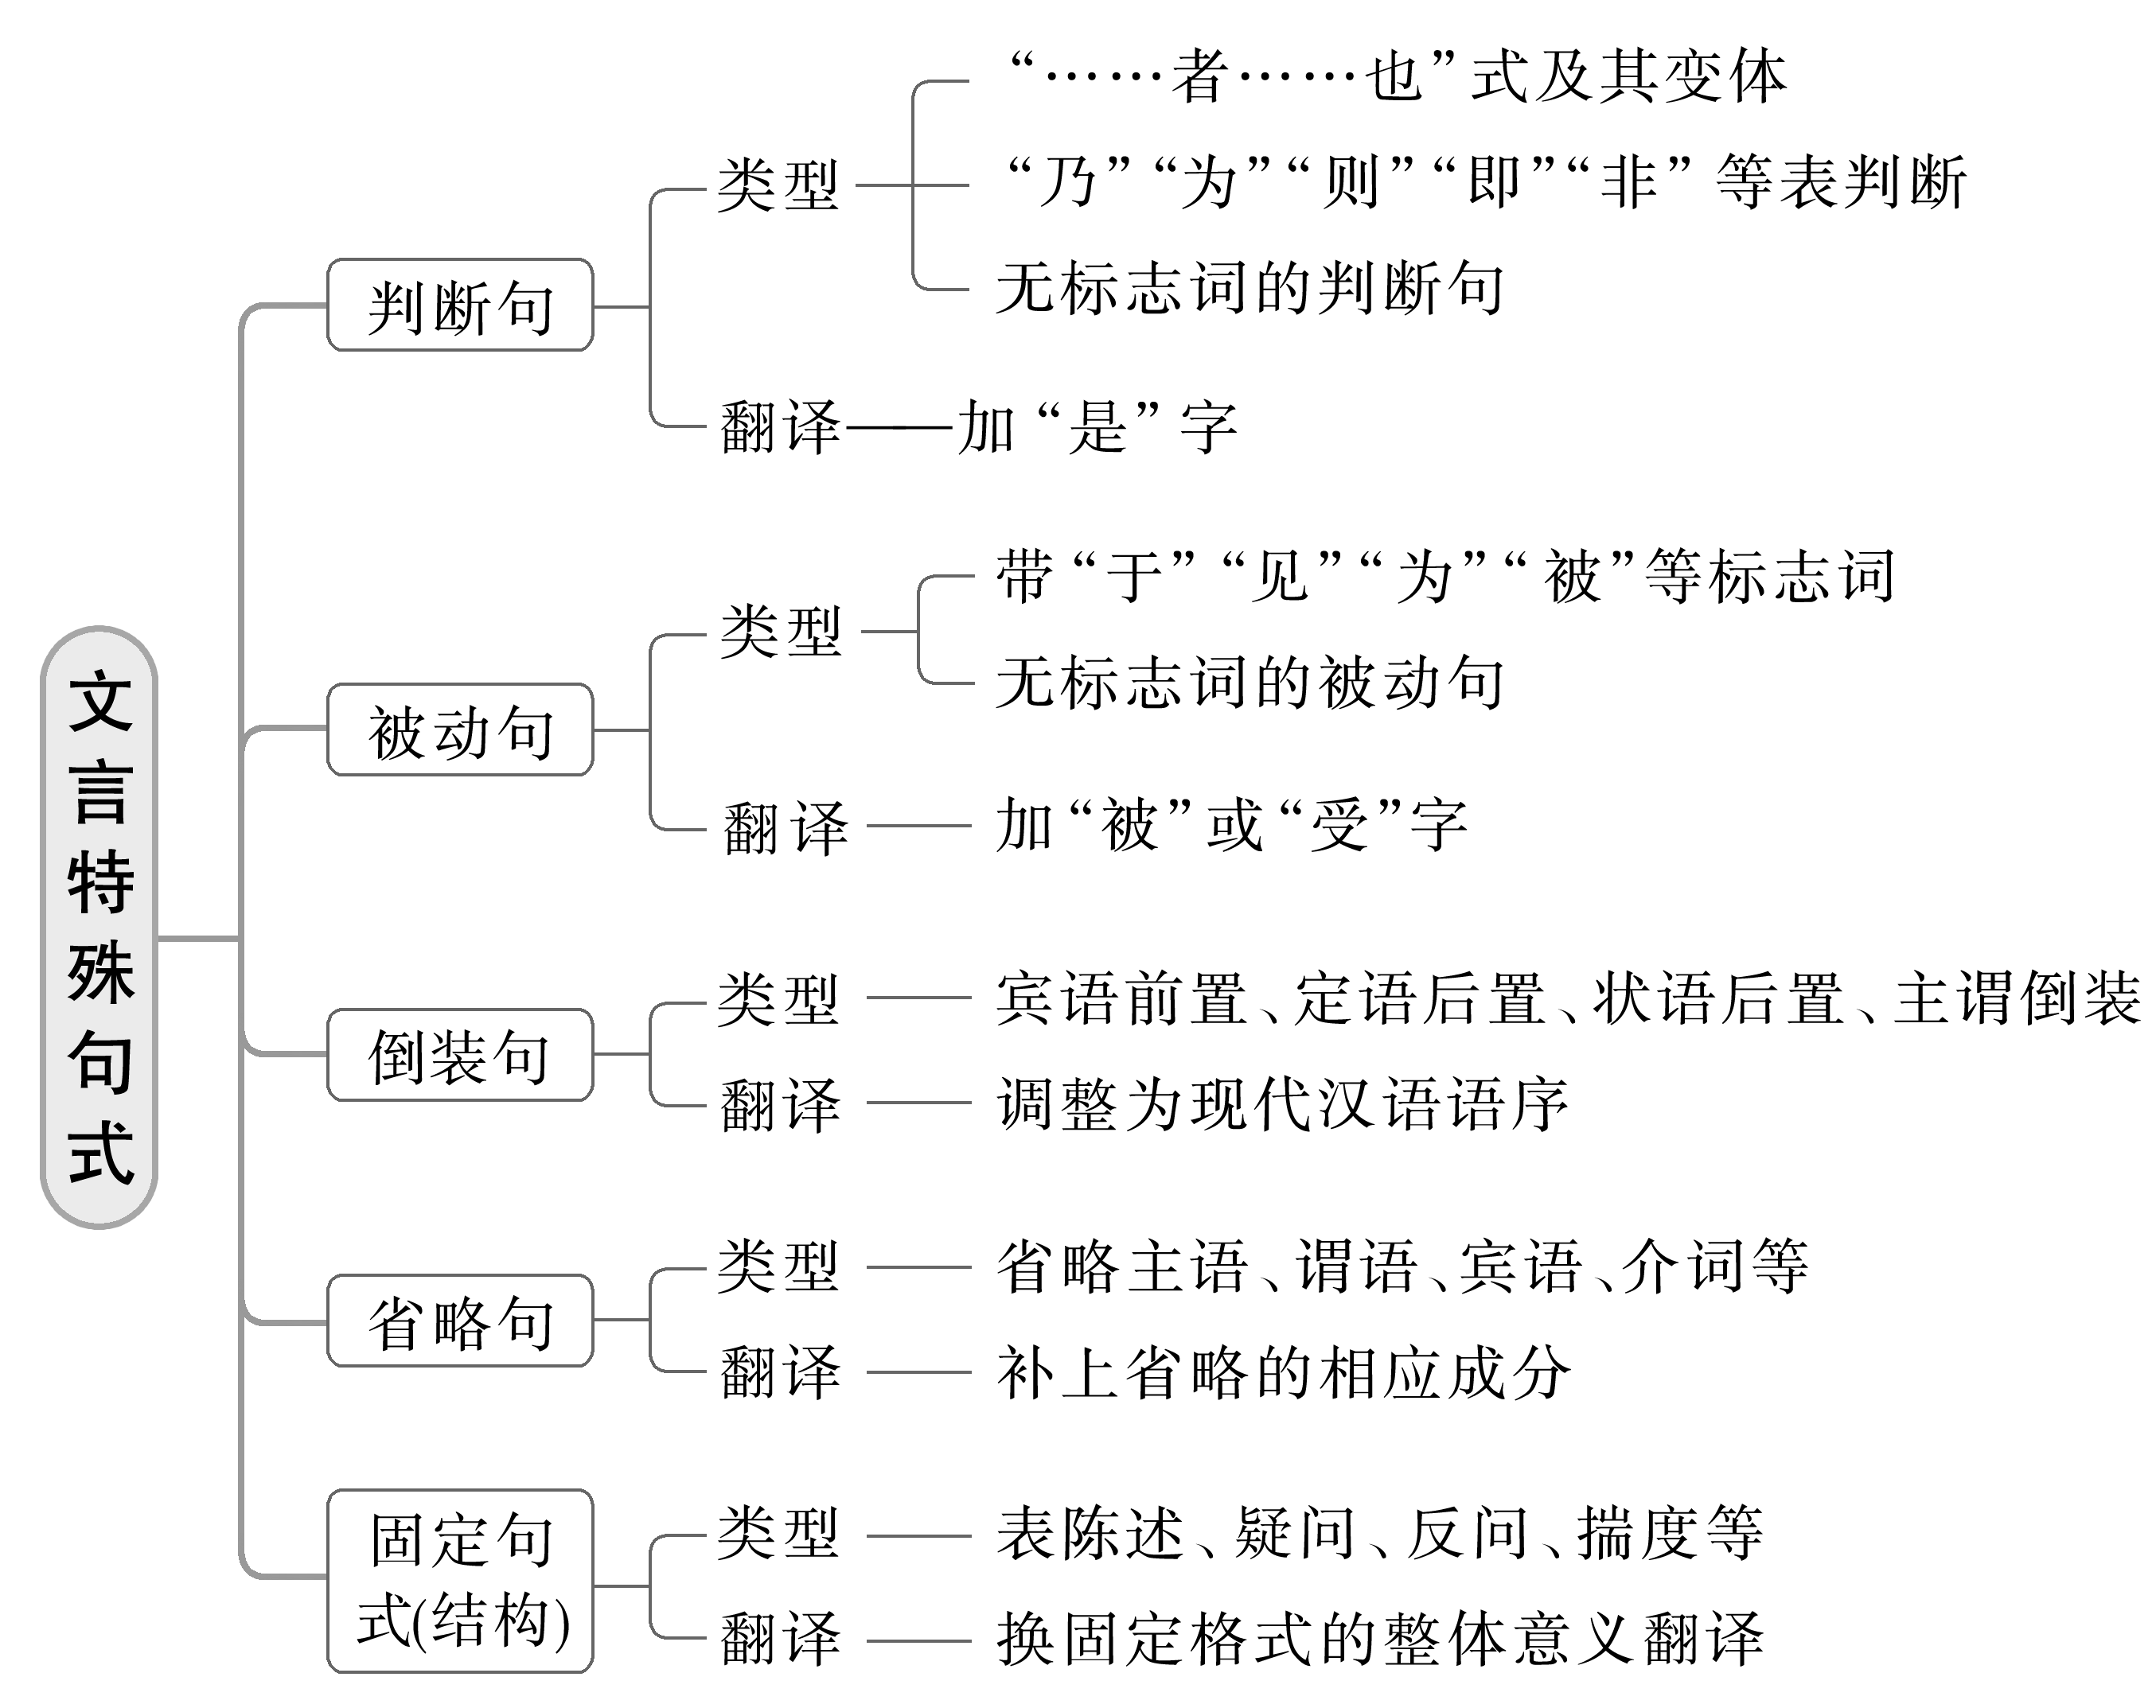
知识图要

Slide 6
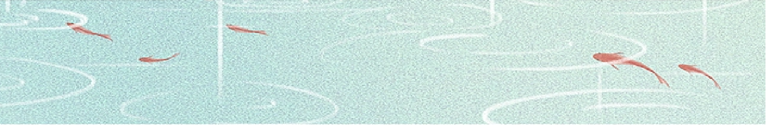

前备知识
固定句式

Slide 7

一、表示疑问的固定格式

Slide 8
句式标志 | 翻译格式
奈何 何如 奈……何 如……何 若……何 | 怎么/怎么办/怎么样 为什么 把……怎么样 对……怎么办
何故 | 怎么/为什么/什么原因

Slide 9
句式标志 | 翻译格式
何以 | 为什么/怎么会 凭什么……/根据什么……
何所 | 所……的是什么
孰与…… 与……孰…… | 与……比，哪一个更……

Slide 10
【理解小练1】
下列各句中，句式不同于其他三项的一项是
A.沛公曰：“孰与君少长？”
B.曾不能毁山之一毛，其如土石何？
C.忠而被谤，能无怨乎？
D.今日之事何如？
√
C项为表反问的被动句，其他三项均为表疑问的固定句式。

Slide 11

二、表示反问的固定格式

Slide 12
句式标志 | 翻译格式
何……哉(为、也、也哉) | 怎么能……呢 为什么要……呢 还要……干什么呢
何……之有 | 有什么……呢/怎么能……呢
如之何 | 把(对)……怎么样； 怎么能……呢

Slide 13
句式标志 | 翻译格式
岂(其)……哉(乎、耶、邪) | 哪里……呢 难道……吗 怎么……呢
(其)庸……乎 安……哉(乎) | 哪里……呢 难道……吗
不亦……乎 非……欤 | 不也……吗 不是……吗

Slide 14
句式标志 | 翻译格式
宁(独)……耶(乎、哉) | 哪里……呢/难道……吗
顾……哉 | 难道……吗

Slide 15
【理解小练2】
下列各句中，不表示反问的固定格式的一项是
A.孔子云：“何陋之有？”
B.今者出，未辞也，为之奈何？
C.若为佣耕，何富贵也？
D.有朋自远方来，不亦乐乎？
√
“奈何”表示疑问。

Slide 16
三、表示感叹的固定格式

Slide 17
句式标志 | 翻译格式
何其 一何 | 多么/何等 怎么那么/为什么那么
直……耳 惟……耳 | 只不过……罢了 只是……罢了

Slide 18
【理解小练3】
把下列句子翻译成现代汉语。(注意固定格式)
(1)泣下沾襟，何其衰也！(《五代史伶官传序》)
译文：_________________________________________________________
(2)吏呼一何怒，妇啼一何苦！(《石壕吏》)
译文：_________________________________________________________
泪水沾湿了衣襟，又是多么衰颓啊！
差役吼得是多么凶狠啊！老妇人啼哭得是多么可怜啊！

Slide 19
(3)直不百步耳，是亦走也！(《寡人之于国也》)
译文：_________________________________________________________
(4)我亦无他，惟手熟尔。(《卖油翁》)
译文：_________________________________________________________
只不过没有逃跑到一百步罢了，这也同样是逃跑呀！
我也没有别的(奥妙)，只是手法技艺熟练罢了。

Slide 20
四、表示揣度的固定格式

Slide 21
句式标志 | 翻译格式
无乃……乎 | 恐怕……吧/只怕……吧
得无(非) ……耶(乎) | 大概……吧/恐怕……吧 该不是……吧/能……吗(兼表反问)
其……欤 | 岂不是……么
庶几……欤 | 或许……吧

Slide 22
【理解小练4】
(1)下列句子中，不表示揣度语气的一项是
A.无乃尔是过与
B.览物之情，得无异乎
C.其可怪也欤
D.祖母无臣，无以终余年
√
D项表示陈述语气，其他三项均表示揣度语气。

Slide 23
(2)对下列固定句式的解释，正确的一项是
①如……何，译为“对……怎么办” ②无乃……乎，译为“恐怕……吧” ③孰与，译为“与……一起” ④奚以……为，译为“凭什么……呢”
⑤何……为，译为“还要……干什么呢” ⑥不亦……乎，译为“不也……吗”
A.①②③④ B.②③④⑤ C.①②⑤⑥ D.②③⑤⑥
√
③表比较，应译为“与……比，哪一个更……”。
④表反问，应译为“哪里用得着……呢”。排除有这两个句子的选项即可。

Slide 24
活动一
掌握判断句和被动句

Slide 25
(一)判断句：是为副词加者也，另有直接判断句
1.判断句的判断方法
判断方法有二：一是看外在语言标志，“……者……也”“……也”“……者……”，以及副词“皆”“诚”“则”“乃”“必”“非”等。二是看谓语特征，谓语是名词或名词性短语，则构成判断句，这是无标志词的判断句。如“秦，虎狼之国”“燕王吾所立”等皆属此类。

Slide 26
2.判断句的翻译方法
翻译判断句时，一般要译成“是”或“不是”句。当用副词加强判断时，翻译时应把副词的基本义译出，并补上判断词“是”，如“必”“亦”“即”“诚”“皆”“则”“素”“乃”可依次译成“一定是”“也是”“便是”“确实是”“都是”“就是”“本来是”“就是”。

Slide 27
(1)下列各组句子中，句式不相同的一组是
①非蛇鳝之穴无可寄托者，用心躁也
②如今人方为刀俎，我为鱼肉
A.
①是造物者之无尽藏也
②失其所与，不知
B.
①仁义不施而攻守之势异也
②汉天子我丈人行也
C.
D项①为被动句，②为判断句。其他三项均为判断句。
①吾属今为之虏矣
②此四君者，皆明智而忠信
D.
√

Slide 28
(2)下列各句中，句式不同于其他三项的一项是
A.噌吰者，周景王之无射也
B.秦，虎狼之国
C.无恻隐之心，非人也
D.端章甫，愿为小相焉
√
D项为一般陈述句，其他三项均为判断句。

Slide 29
(二)被动句：为所见于被意念
1.被动句的判断方法
(1)从标志词入手，看是否符合被动句的要求。被动句的标志词主要有以下几类：①“为”“为……所……”“……为所……”；②“于”“受……于……”；③“见”“见……于……”；④“被”字。
(2)从语法入手，看主语是不是受动者。因为有些被动句没有标志词，但含有被动意，所以单凭标志词判断是不行的，还需要考虑主语是不是谓语的受动者。如《荀子·劝学》中“锲而不舍，金石可镂”，“金石”是“镂”的支配对象，并且“金石”是受事者，所以此句为被动句。

Slide 30
(3)巧借“添”“变”二法。①在动词前或后加上“被”而未改变句子基本意义的，是被动句；②主谓结构的句子能够变成动宾主动句的，是被动句，如“函谷举”，可将其变为“举函谷”。
2.被动句的翻译方法：必须加上“被”或“受”字。

Slide 31
(1)下列各句中，不属于被动句的一项是
A.不者，若属皆且为所虏
B.妇女无所幸
C.终必不蒙见察
D.夫祸患常积于忽微
√
D项为状语后置句。

Slide 32
(2)下列各组句子中，不属于被动句的一组是
①不拘于时，学于余
②王之蔽甚矣
①信而见疑，忠而被谤
②而智勇多困于所溺
A.
B.
①方正之不容也
②为天下笑者
①是臣尽节于陛下之日长
②生孩六月，慈父见背
C.
D.
√
D项①为状语后置句；②中的“见”字不表被动，而是表示“对我怎么样”。

Slide 33
活动二
掌握倒装句、省略句和固定句式

Slide 34
(一)倒装句
1.宾语前置句：疑问否定之是标
判断宾语前置句，主要看标志。
(1)否定句中，代词作宾语，前置。标志：①否定词——不、莫、未等；②代词——之、余、吾等。
(2)疑问句中，疑问代词作宾语，前置。标志：①疑问句；②疑问代词——何、安、焉等。
(3)用“之”“唯……是(之)”“是”作标志，如“句读之不知”“唯你是问”等。
另外，还有两种特殊情形：一是介词宾语前置，如“一言以蔽之”；二是“自”字前置，如“秦人不暇自哀”等。
翻译宾语前置句时，用“调”的方法调成正常语序即可。

Slide 35
(1)下列属于疑问代词作宾语，宾语前置的一项是
A.夫晋，何厌之有 B.然而不王者，未之有也
C.唯陈言之务去 D.微斯人，吾谁与归
√
A项为“之”作标志的宾语前置。
B项为否定句中代词作宾语前置。
C项为“唯……之”作标志的宾语前置。

Slide 36
(2)下列各句中，不属于宾语前置的一项是
A.如或知尔，则何以哉
B.臣无祖母，无以至今日
C.固一世之雄也，而今安在哉
D.不然，籍何以至此
√
B项为一般句式。

Slide 37
(3)下列各组句子中，句式不相同的一组是
①秋以为期
②复驾言兮焉求
①莫不欲求忠以自为
②唯才是举
A.
B.
①沛公安在
②大王来何操
①死而后已，不亦远乎
②何为其然也
C.
D.
√
D项①为固定句式，②为宾语前置句。其他三项均为宾语前置句。

Slide 38
2.定语后置句：之者有者加而者
判断定语后置句，主要看标志词：
(1)中心词＋之＋定语＋者，如：马之千里者。
(2)中心词＋有＋定语＋者，如：郑人有买履者。
(3)中心词＋而＋定语＋者，如：缙绅而能不易其志者。
(4)中心词＋之＋定语，如：仰观宇宙之大。
另有数量短语作定语，常常后置，如：军书十二卷。
翻译定语后置句时，用“调”的方法调成正常语序即可。

Slide 39
(1)下列各句中，句式不同于其他三项的一项是
A.宋人有善为不龟手之药者
B.石之铿然有声者
C.苟以天下之大
D.庄宗受而藏之于庙
√
D项为状语后置句，其他三项均为定语后置句。

Slide 40
(2)下列各句中，不属于定语后置的一项是
A.蚓无爪牙之利，筋骨之强
B.铸以为金人十二
C.送匈奴使留在汉者
D.所以兴怀，其致一也
√
D项为一般句式。

Slide 41
3.状语后置句(介宾短语后置句)：于以在后作补语
状语后置句最常见的标志词是介词“于”“以”“乎”，主要有下列三种情况：
(1)于＋宾语，如：千里之行，始于足下。
(2)以＋宾语，如：申之以孝悌之义。
(3)乎＋宾语，如：生乎吾前。

Slide 42
特别注意
翻译状语后置句时，一般要把介宾短语提到谓语动词前，有的则不能提前，有的可提前可不提前，关键是要符合现代汉语的表达习惯。

Slide 43
(1)下列各句中，不属于状语后置的一项是
A.青，取之于蓝，而青于蓝
B.其闻道也固先乎吾
C.为国以礼
D.飘飘乎如遗世独立
√
D项为一般句式。

Slide 44
(2)下列各句中，在译成现代汉语时介宾短语不能提前的一项是
A.以其无礼于晋
B.君子博学而日参省乎己
C.辇来于秦
D.州司临门，急于星火
√
“于”应译为“到”。

Slide 45
4.主谓倒装句：感叹疑问只两种
主谓倒装在文言文中不多见，主要有以下两种形式：一是感叹倒装，谓语后常有语气助词，一般用逗号隔开，如：甚矣，汝之不惠！二是疑问倒装，充当谓语的多是疑问词，如：谁为哀者？

Slide 46
下列各句中，不属于主谓倒装的一项是
A.贤哉，回也
B.渺渺兮予怀
C.宜乎百姓之谓我爱也
D.洎牧以谗诛，邯郸为郡
√
D项为被动句。

Slide 47
(二)省略句：主谓宾语加介词
省略是文言文中常见的语法现象，一般省略的是主语、宾语、介词。此外，与现代汉语不同的还有省略谓语。识别省略句的方法，主要有以下两种：
1.“瞻前顾后”，看有无主语省略
所谓“瞻前顾后”，是指在理解句意时要注意该句前后的语境，因为主语可能会承前省略或蒙后省略。如《捕蛇者说》中“永州之野产异蛇，黑质而白章”，“黑质而白章”就承前省略了主语，补充出来，即“(蛇)黑质而白章”。这种情况在文言文中非常普遍。

Slide 48
2.借助成分分析，判断有无省略
有些文言句子的谓语动词后面直接带了宾语，尤其是处所性宾语，这时就需要考虑宾语前面是否省略了介词。如“晋军函陵，秦军氾南”中，“军”为动词，而“函陵”和“氾南”均为处所名词，所以前面应该省略了介词“于”。
翻译省略句时，须用“补”的方法补出省略成分，确保句意通顺。

Slide 49
(1)下列各句中，没有省略现象的一项是
A.度我至军中，公乃入
B.沛公军霸上
C.掭以尖草
D.是故弟子不必不如师
√
A项“度”前蒙后省略主语。
B项“军”后省略介词“于”。
C项“掭”后省略“之”。

Slide 50
(2)补出下列句子中省略的成分。
①夫战，勇气也。一鼓作气，再( )而衰，三而( )竭。
②将军战( )河北，臣战( )河南。
③竖子不足与( )谋！
④杀人如( )不能举，刑人如恐不( )胜。
⑤军中无以为乐，请以剑舞( )。
鼓
鼓
于
于
之
恐
能
为乐

Slide 51
(三)固定句式(固定结构)：陈述疑问反问加揣度
固定句式的语法特点就是由一些不同词性的词组合在一起，固定成为一种句法格式，表达一种新的语法意义，世代沿用，约定俗成，经久不变。
在识别和翻译时要从其特征入手，注意以下几个方面：
1.牢记搭配
将固定句式的固定搭配掌握牢固，不随意搭配或张冠李戴。如“孰与君少长？”(《鸿门宴》)中的“孰与”，是一个固定句式，可以翻译为“与……比，哪一个更……”。这种固定句式即使在别的语境中出现，也仍然要翻译成这种形式。

Slide 52
2.灵活套用
虽为固定句式，但有些在形式上也能灵活变通，在实际翻译时意思是一样的。如“今奈何忽为此举”中的“奈何”与“虞兮虞兮奈若何”中的“奈……何”意思是一样的，可翻译成“为什么(为何)……”“把……怎么样”。所以，对固定句式还须灵活套用。
3.异中求同
有些固定句式从外在语言形式上看虽有不同，但翻译时意思是一样的，如“岂……耶”“岂……乎”“独……哉”都可以翻译成“难道……吗”。因此，要注意归纳相同点，区别不同点，准确辨识。

Slide 53
翻译下列语句，注意固定句式的翻译。
(1)人而不仁，如礼何？(《〈论语〉十二章》)
译文：_________________________________________________________
_______________________________________________________________
一个人如果没有仁爱之心，怎么对待礼呢？(固定句式“如……何”，表示疑问)
(2)如今人方为刀俎，我为鱼肉，何辞为？(《鸿门宴》)
译文：_________________________________________________________
_______________________________________________________________
现在人家是刀和砧板，我们是鱼和肉，为什么要告辞呢？(固定句式“何……为”，表示反问)

Slide 54
(3)成反复自念，得无教我猎虫所耶？(《促织》)
译文：_________________________________________________________
_______________________________________________________________
成名反复思索，该不是指给我捉蟋蟀的地方吧？(固定句式“得无……耶”，表示揣度)

Slide 55
更多精彩内容请登录：www.xinjiaoyu.com

